Slide 2
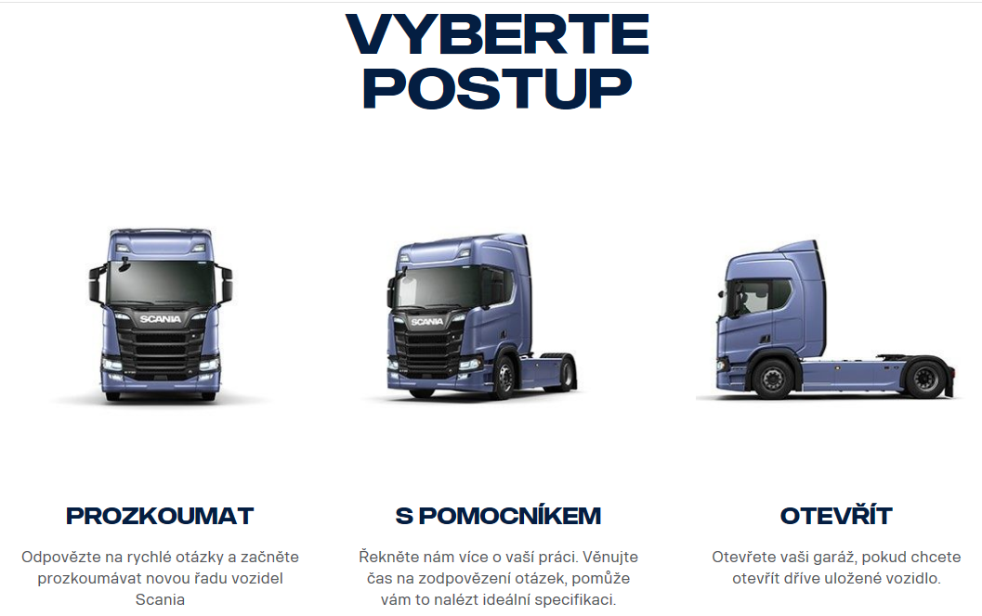

Slide 3
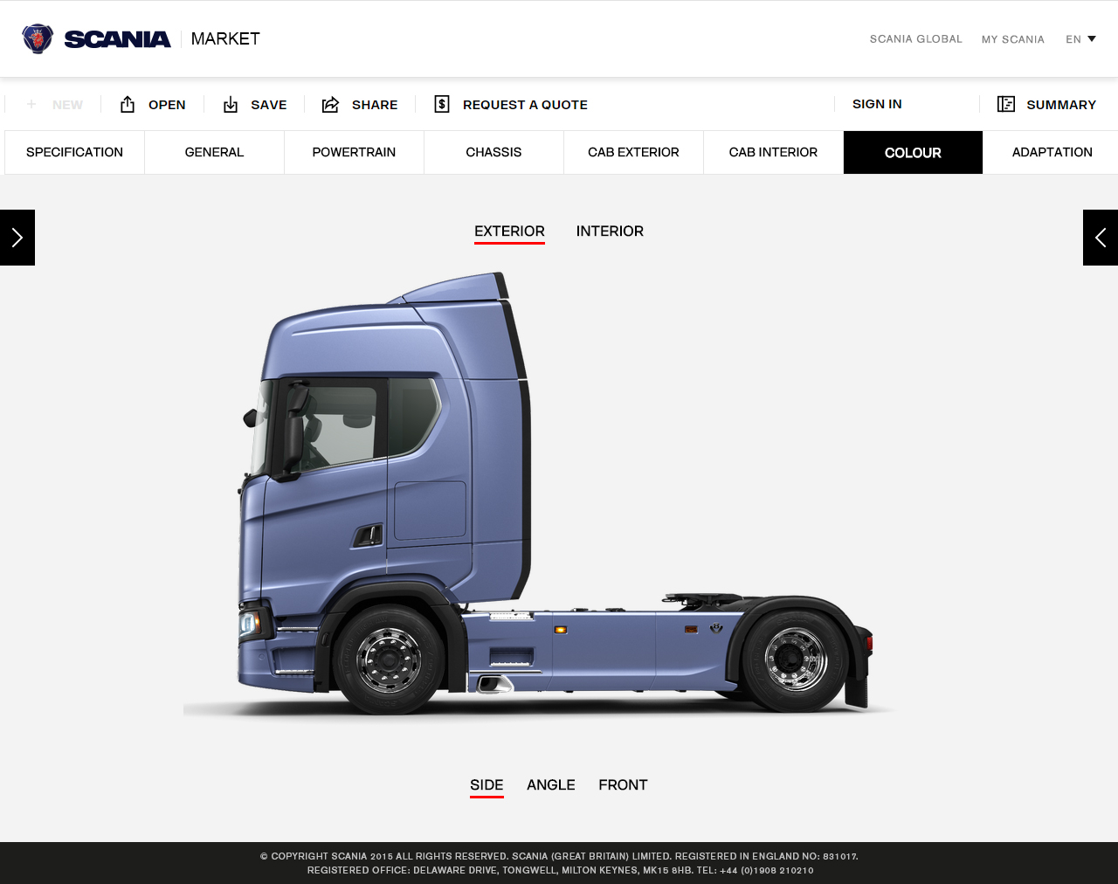

Slide 4
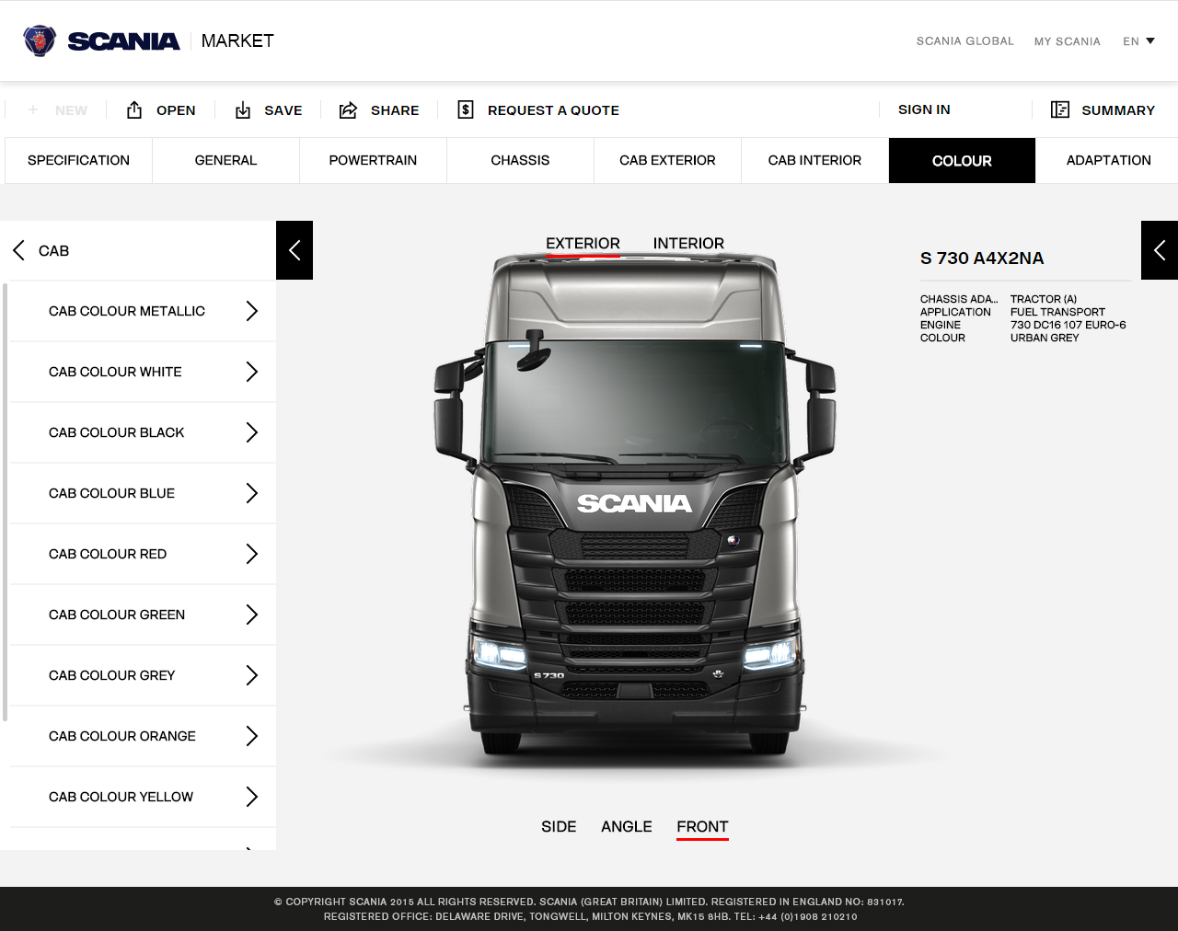

Slide 5
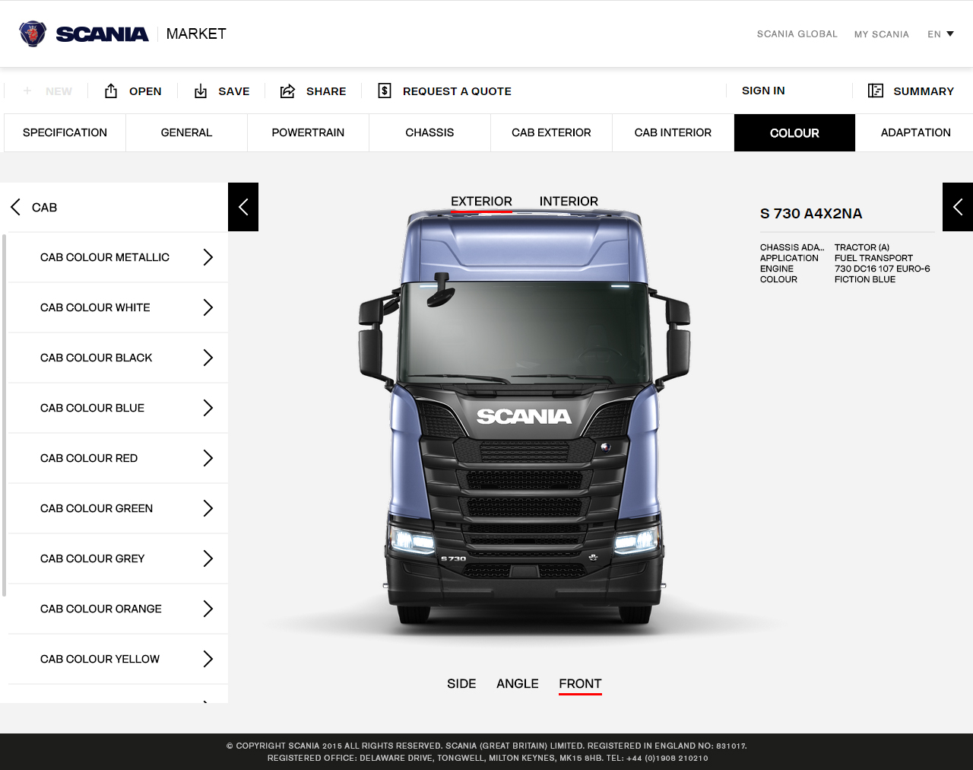

Slide 6
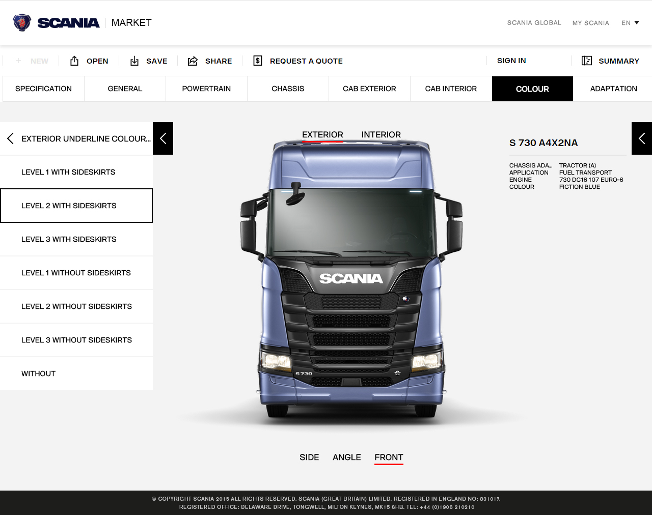

Slide 7
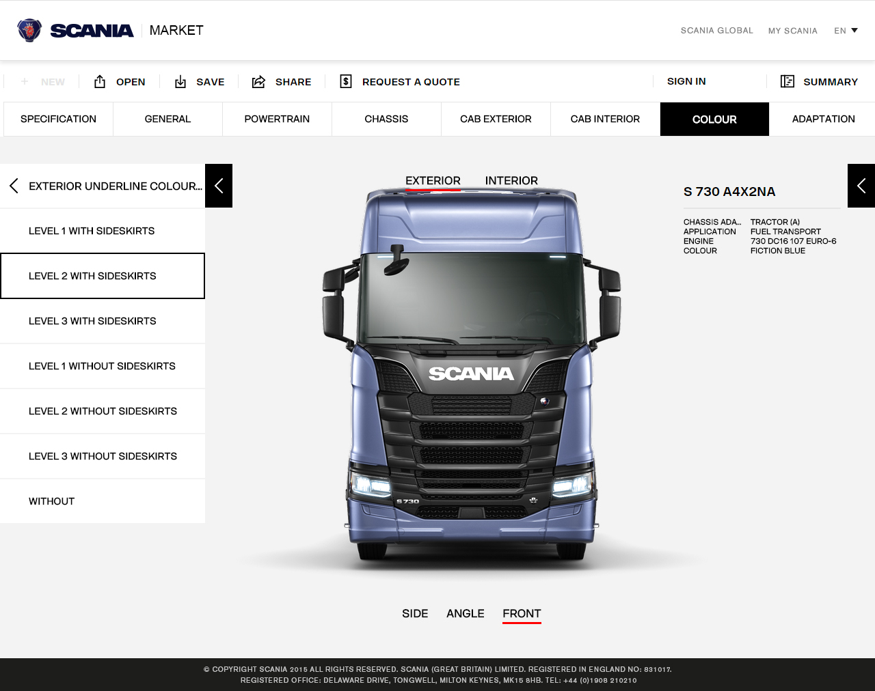

Slide 8
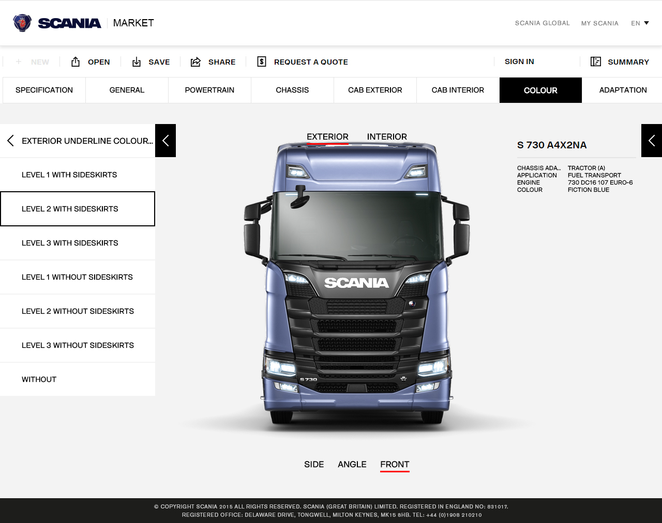

Slide 9
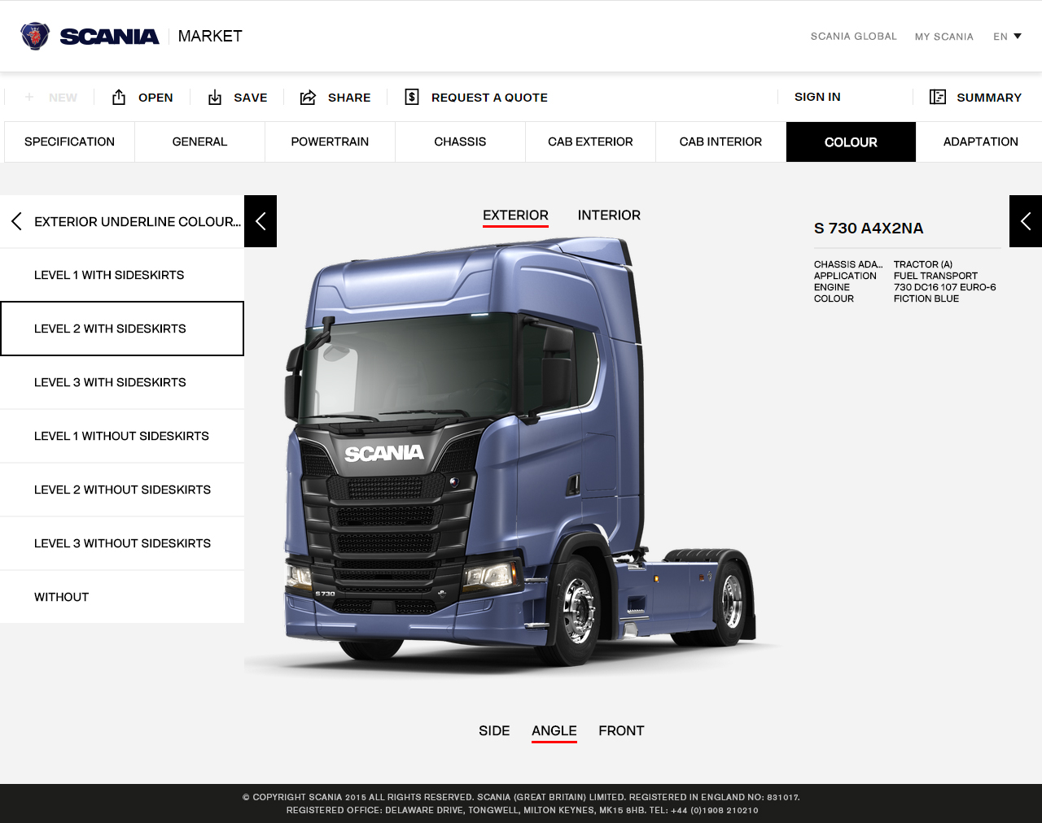

Slide 10
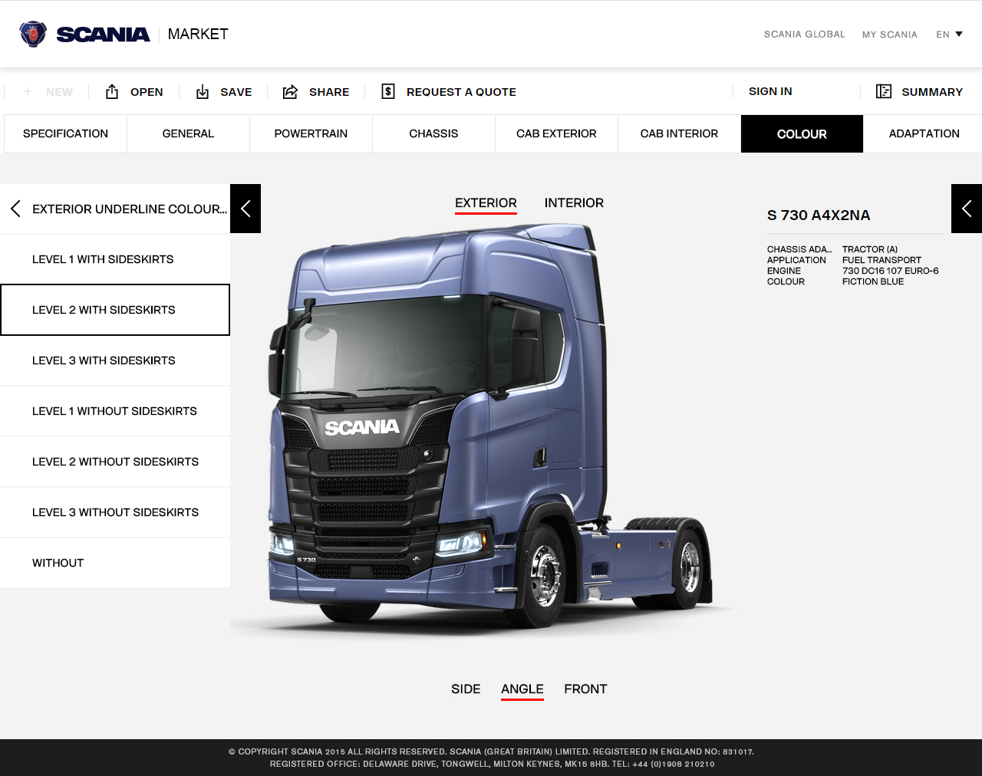

Slide 12
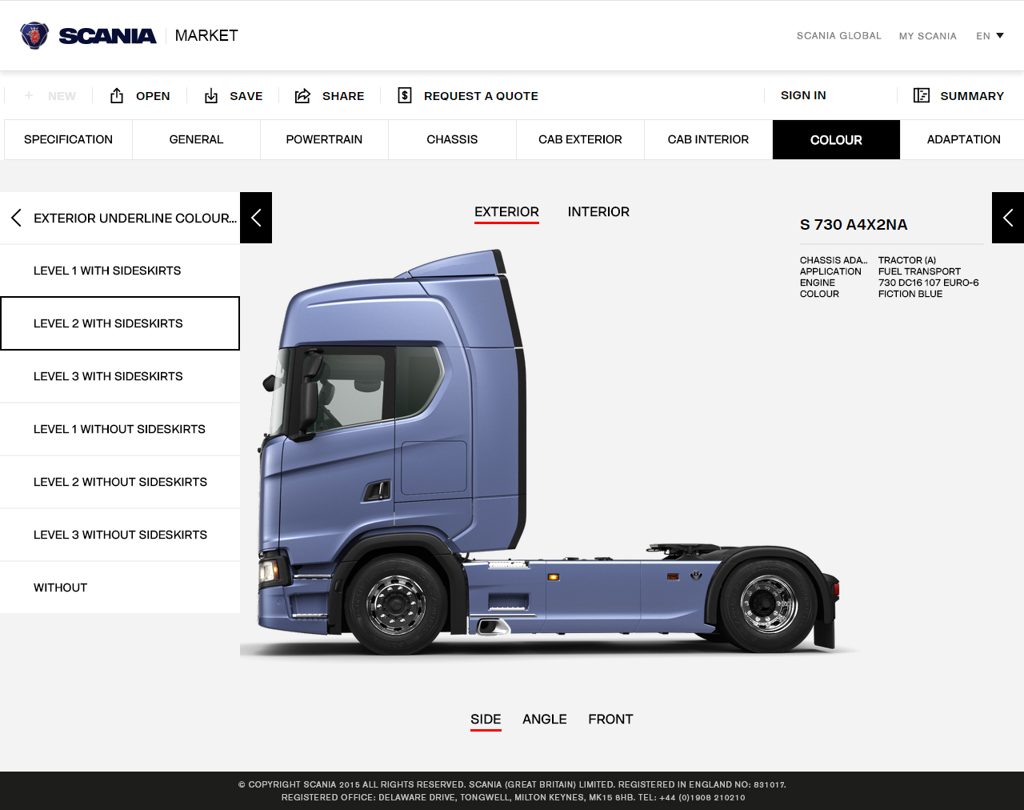

Slide 14
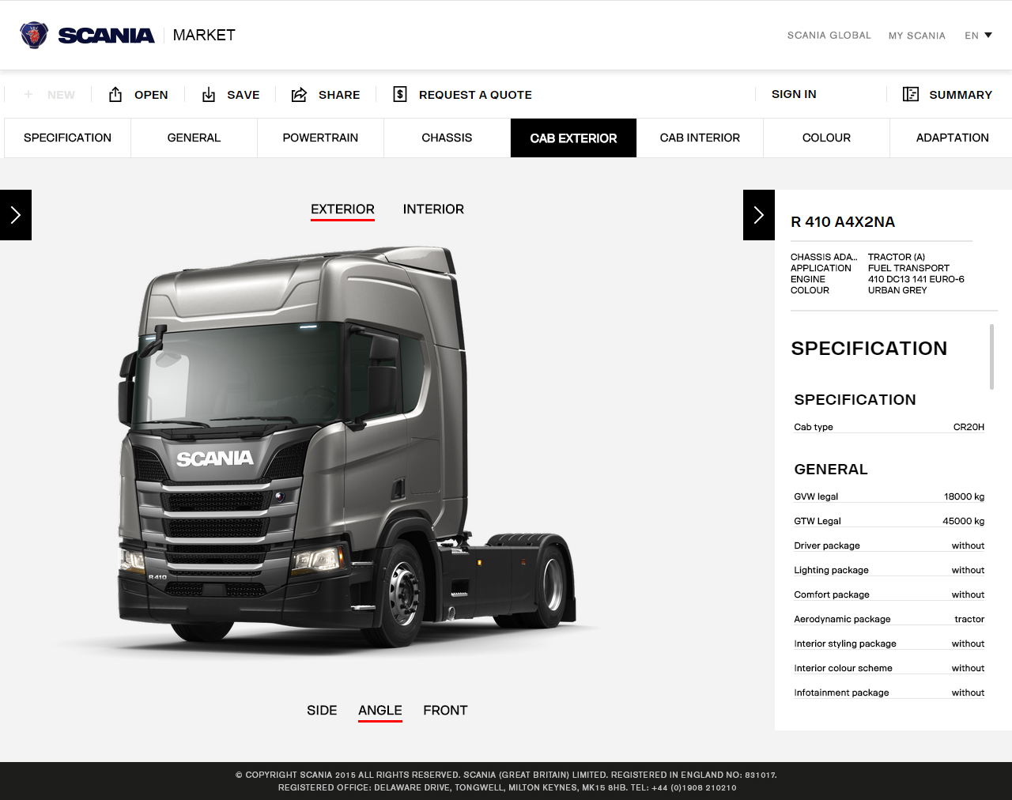

Slide 15
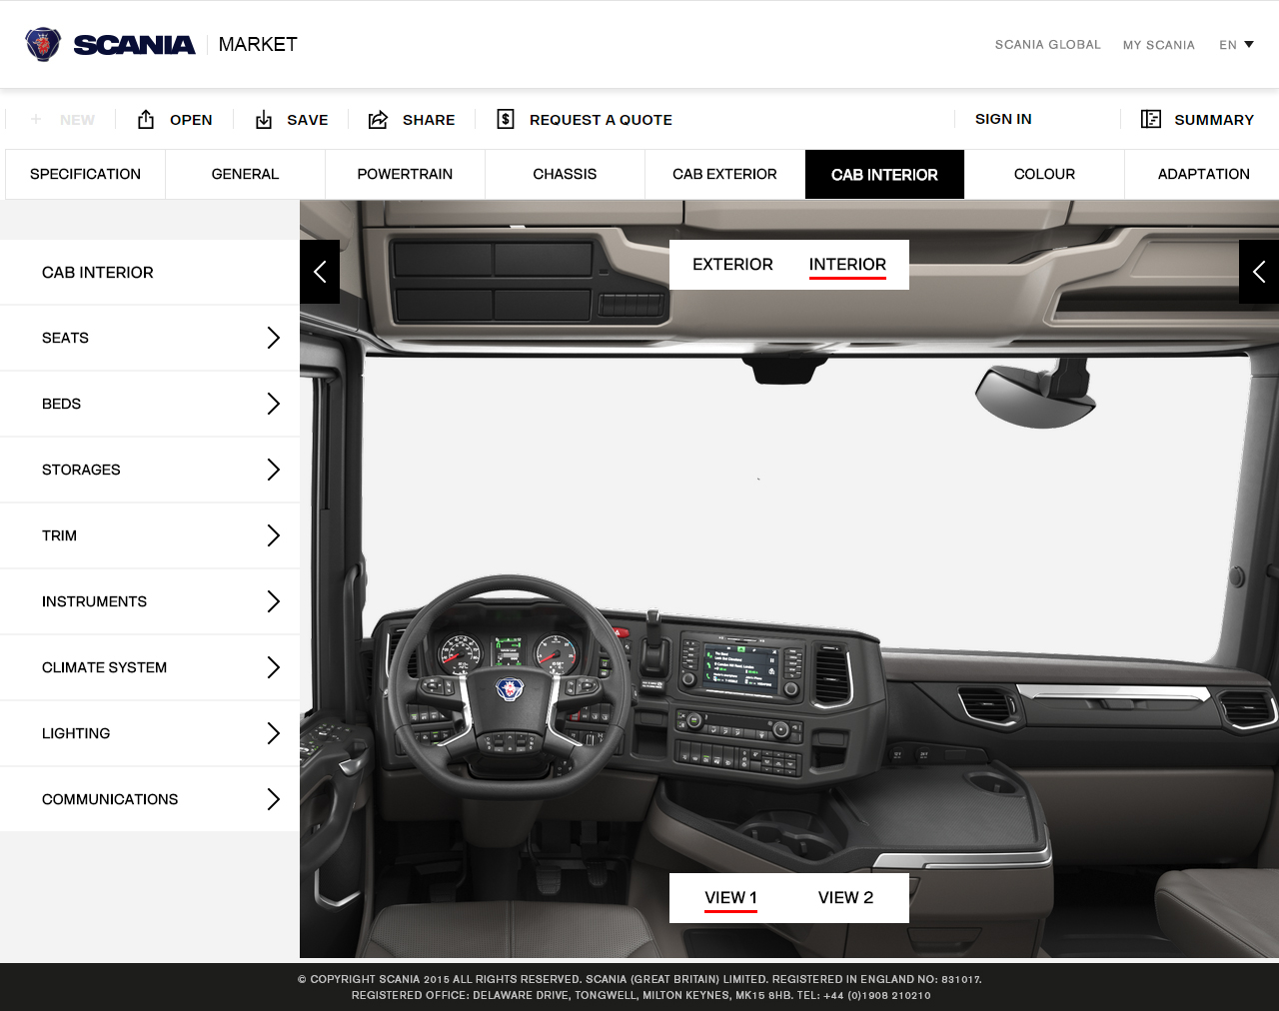

Slide 16
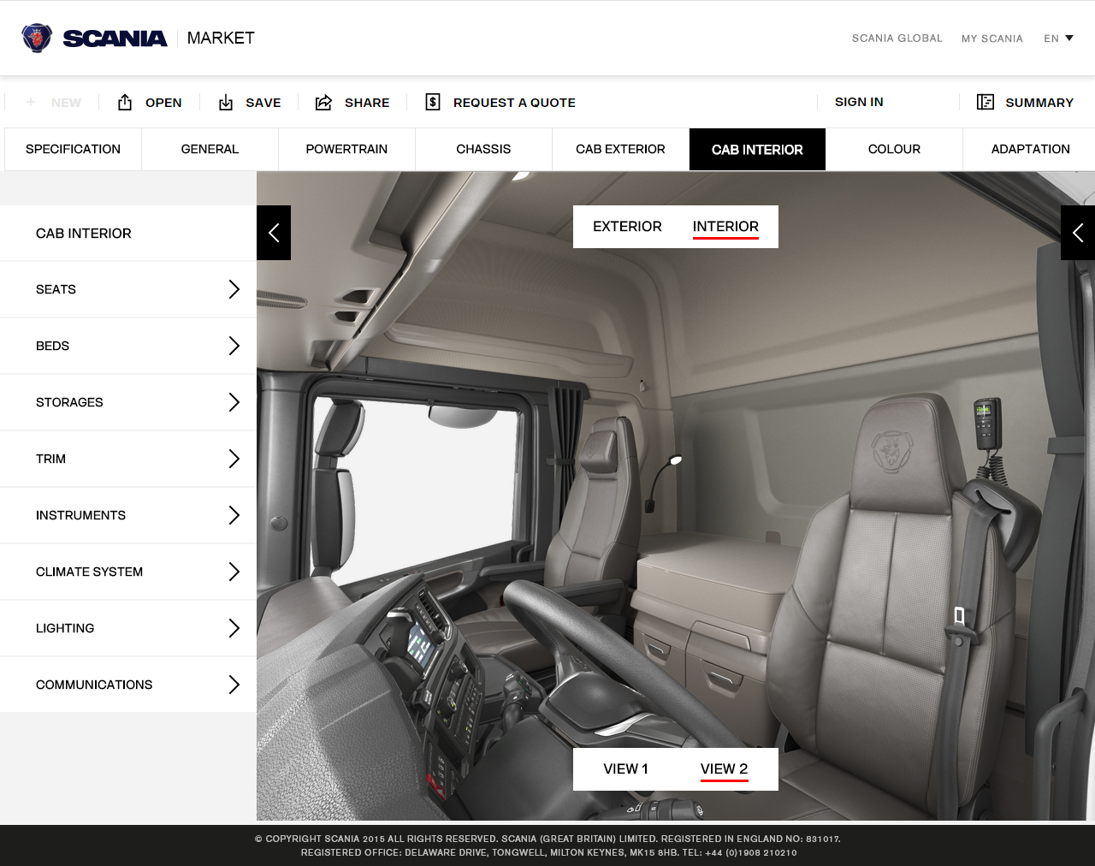

Slide 17
Scania Konfigurátor
Více než 100 000 hladin obrázků
Více než 140 barev
Pomáhá prodejci v prodejním procesu
Pomocí chytrých otázek vytvoří specifikaci šitou na míru pro danou aplikaci

Slide 18
Scania Konfigurátor
Zákazník
Lokální webové stránky
Scania Konfigurátor úvodní stránka
Prozkoumej
S pomocníkem
Otevřít garáž
Chytré otázky
Konfigurace vozidla
Odeslat žádost o nabídku
Detaily zákazníka
Uložení specifikace
Registrace uživatele
Žádost o nabídku
Dealer

Slide 19
Žádost o nabídku

Slide 20
Žádost o nabídku - proces
Scania Konfigurátor
Prodávající Dealer
Zákazník
Žádost o nabídku
Obdrží žádost
Přidělí žádost prodejci
Aktualizace CRM
Potvrzení žádosti
Prodejce kontaktuje zákazníka

Slide 23
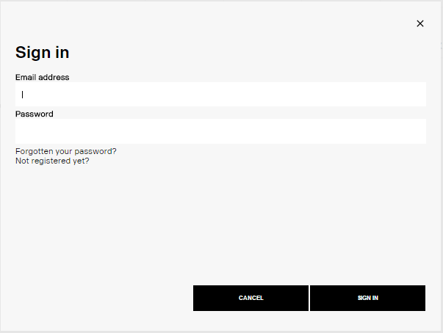
Přihlášení

Slide 24
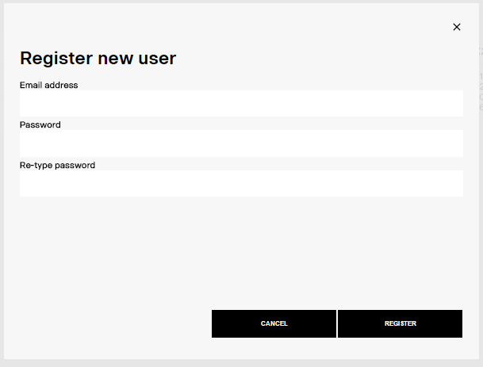
Registrace nového uživatele

Slide 25
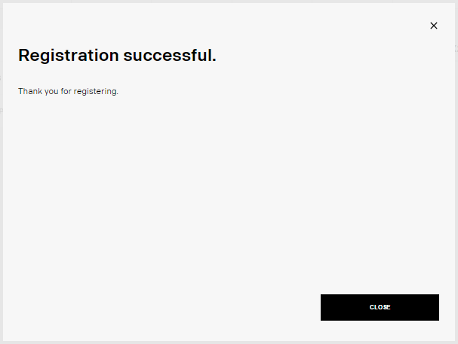
Registrace proběhla úspěšně

Slide 26
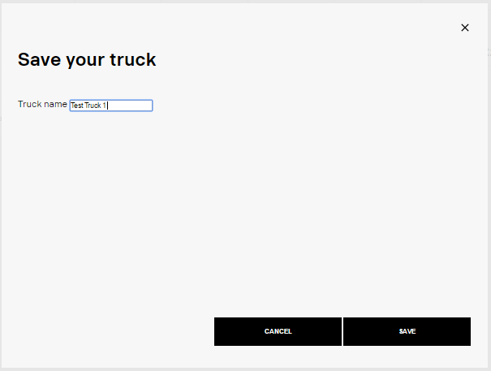
Uložte Vaše vozidlo

Slide 27
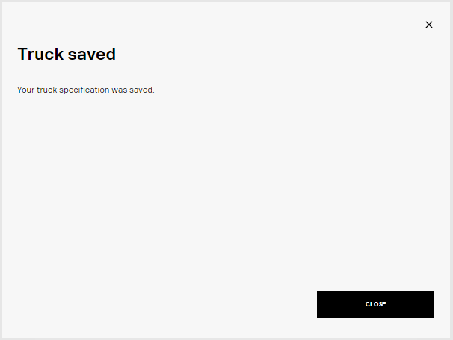
Vozidlo uloženo

Slide 28
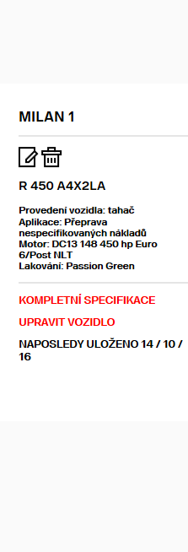
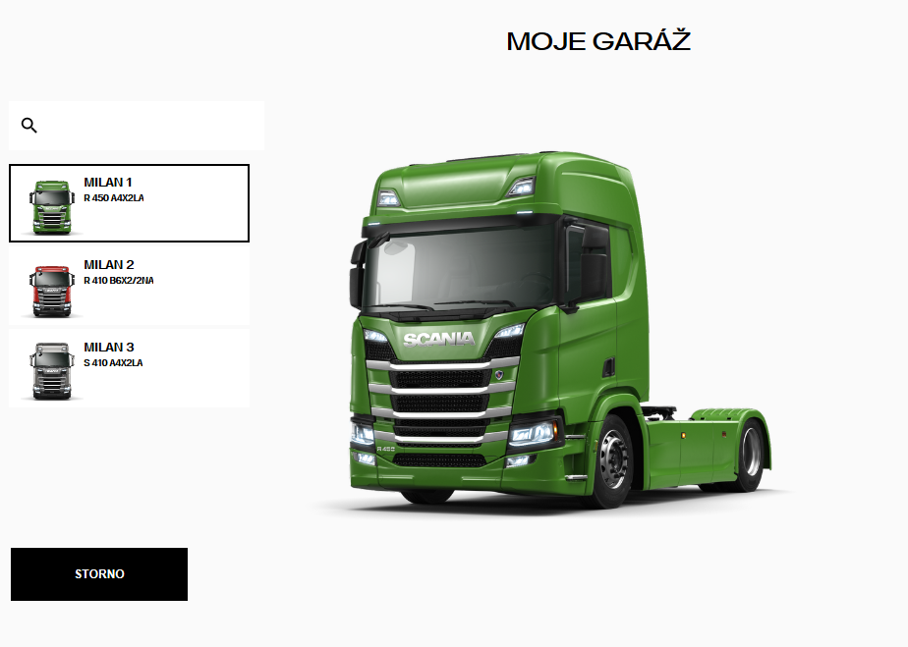

Slide 29
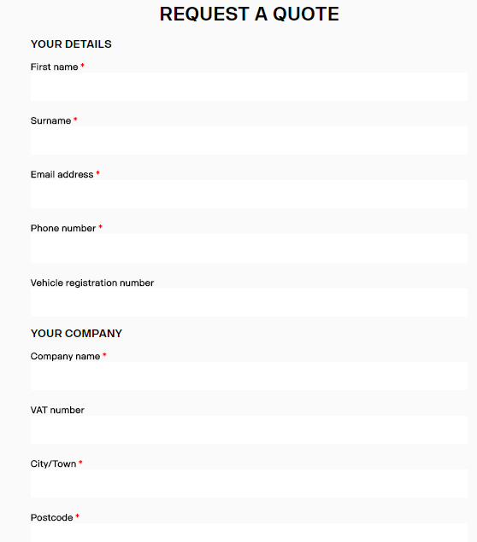
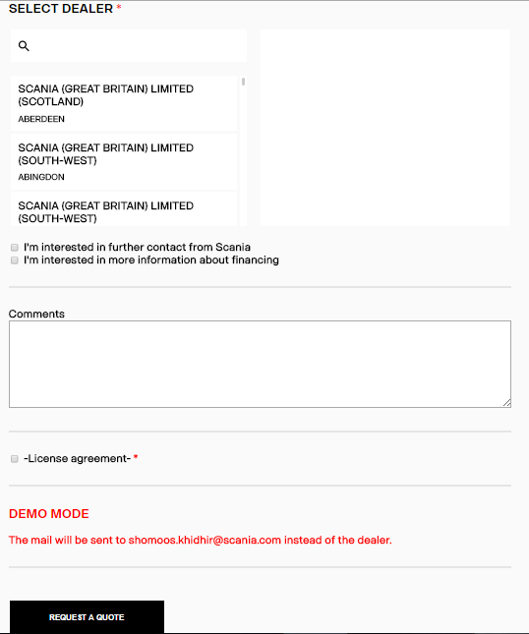
ŽÁDOST O NABÍDKU

Slide 30
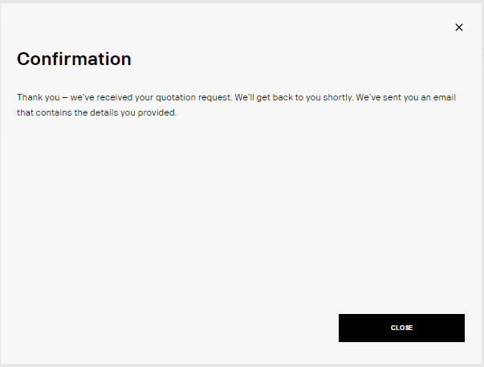
Potvrzení o přijetí žádosti

Slide 31
Email s přílohou odeslán Scania dealerovi

